Slide 1
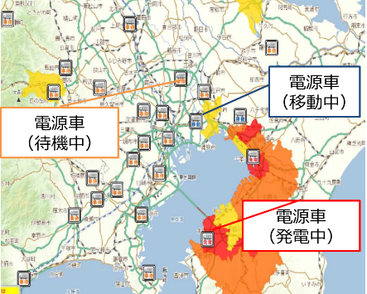
＜一元的な電源車管理システムのイメージ＞
＜災害時連携計画に盛り込むべき項目（例）＞
【他電力との連携に関する事項】
①他電力からの応援受入れ体制
②復旧手法や、配電設備の仕様等統一化の連携
③電源車の管理情報などの情報共有システムの整備
④電源車の燃料確保

